Slide 1






大型高能物理实验中的
高速数据传输
华中师范大学 物理学院
郭迪
diguo@mail.ccnu.edu.cn
2024年3月21号

Slide 2
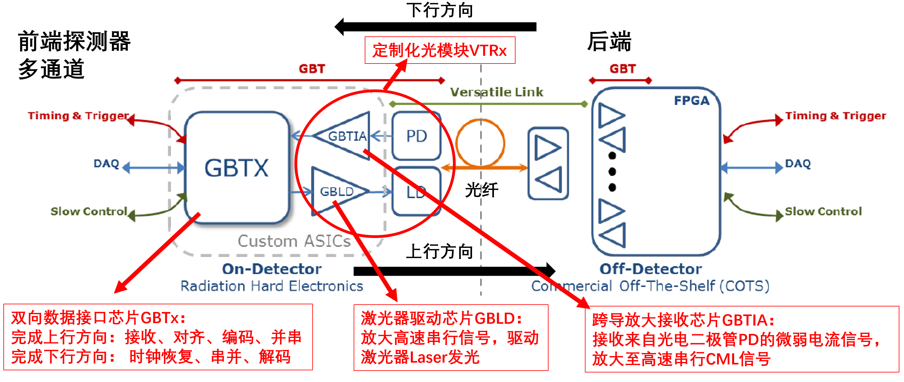
HEP中的前端双向光通信系统
CERN研发的GBT系列芯片等构建起双向光纤数据传输系统：
GBTx：双向数据接口芯片
GBLD：激光器驱动芯片 （LD: Laser Driver）
GBTIA：跨导放大芯片 （TIA: Transimpedance Amplifier）
VTRx光模块
抗辐照 400Mrad 总剂量 （CERN在Phase II升级中对于Link系统的要求）

Slide 3
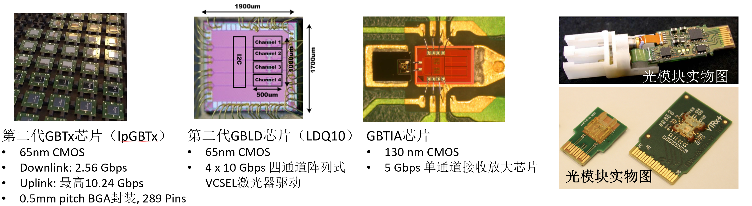
HEP中的前端双向光通信系统
CERN的Versatile Link和GBT 项目：
起始于2007年，目标构建应用于HEP抗辐照、高速、双向光纤数据发送系统，主要由GBT系列芯片组和光模块组成。
第一代GBT系列ASIC基于130 nm工艺（2011年）最高串行数据率5.12 Gbps
第二代GBT系列芯片基于65 nm CMOS工艺（2019年），最高串行数据率10.24 Gbps.
以上GBT系列芯片与光模块对国内禁运，目前正在对同功能类型的相关芯片和光模块进行研发。

Slide 4
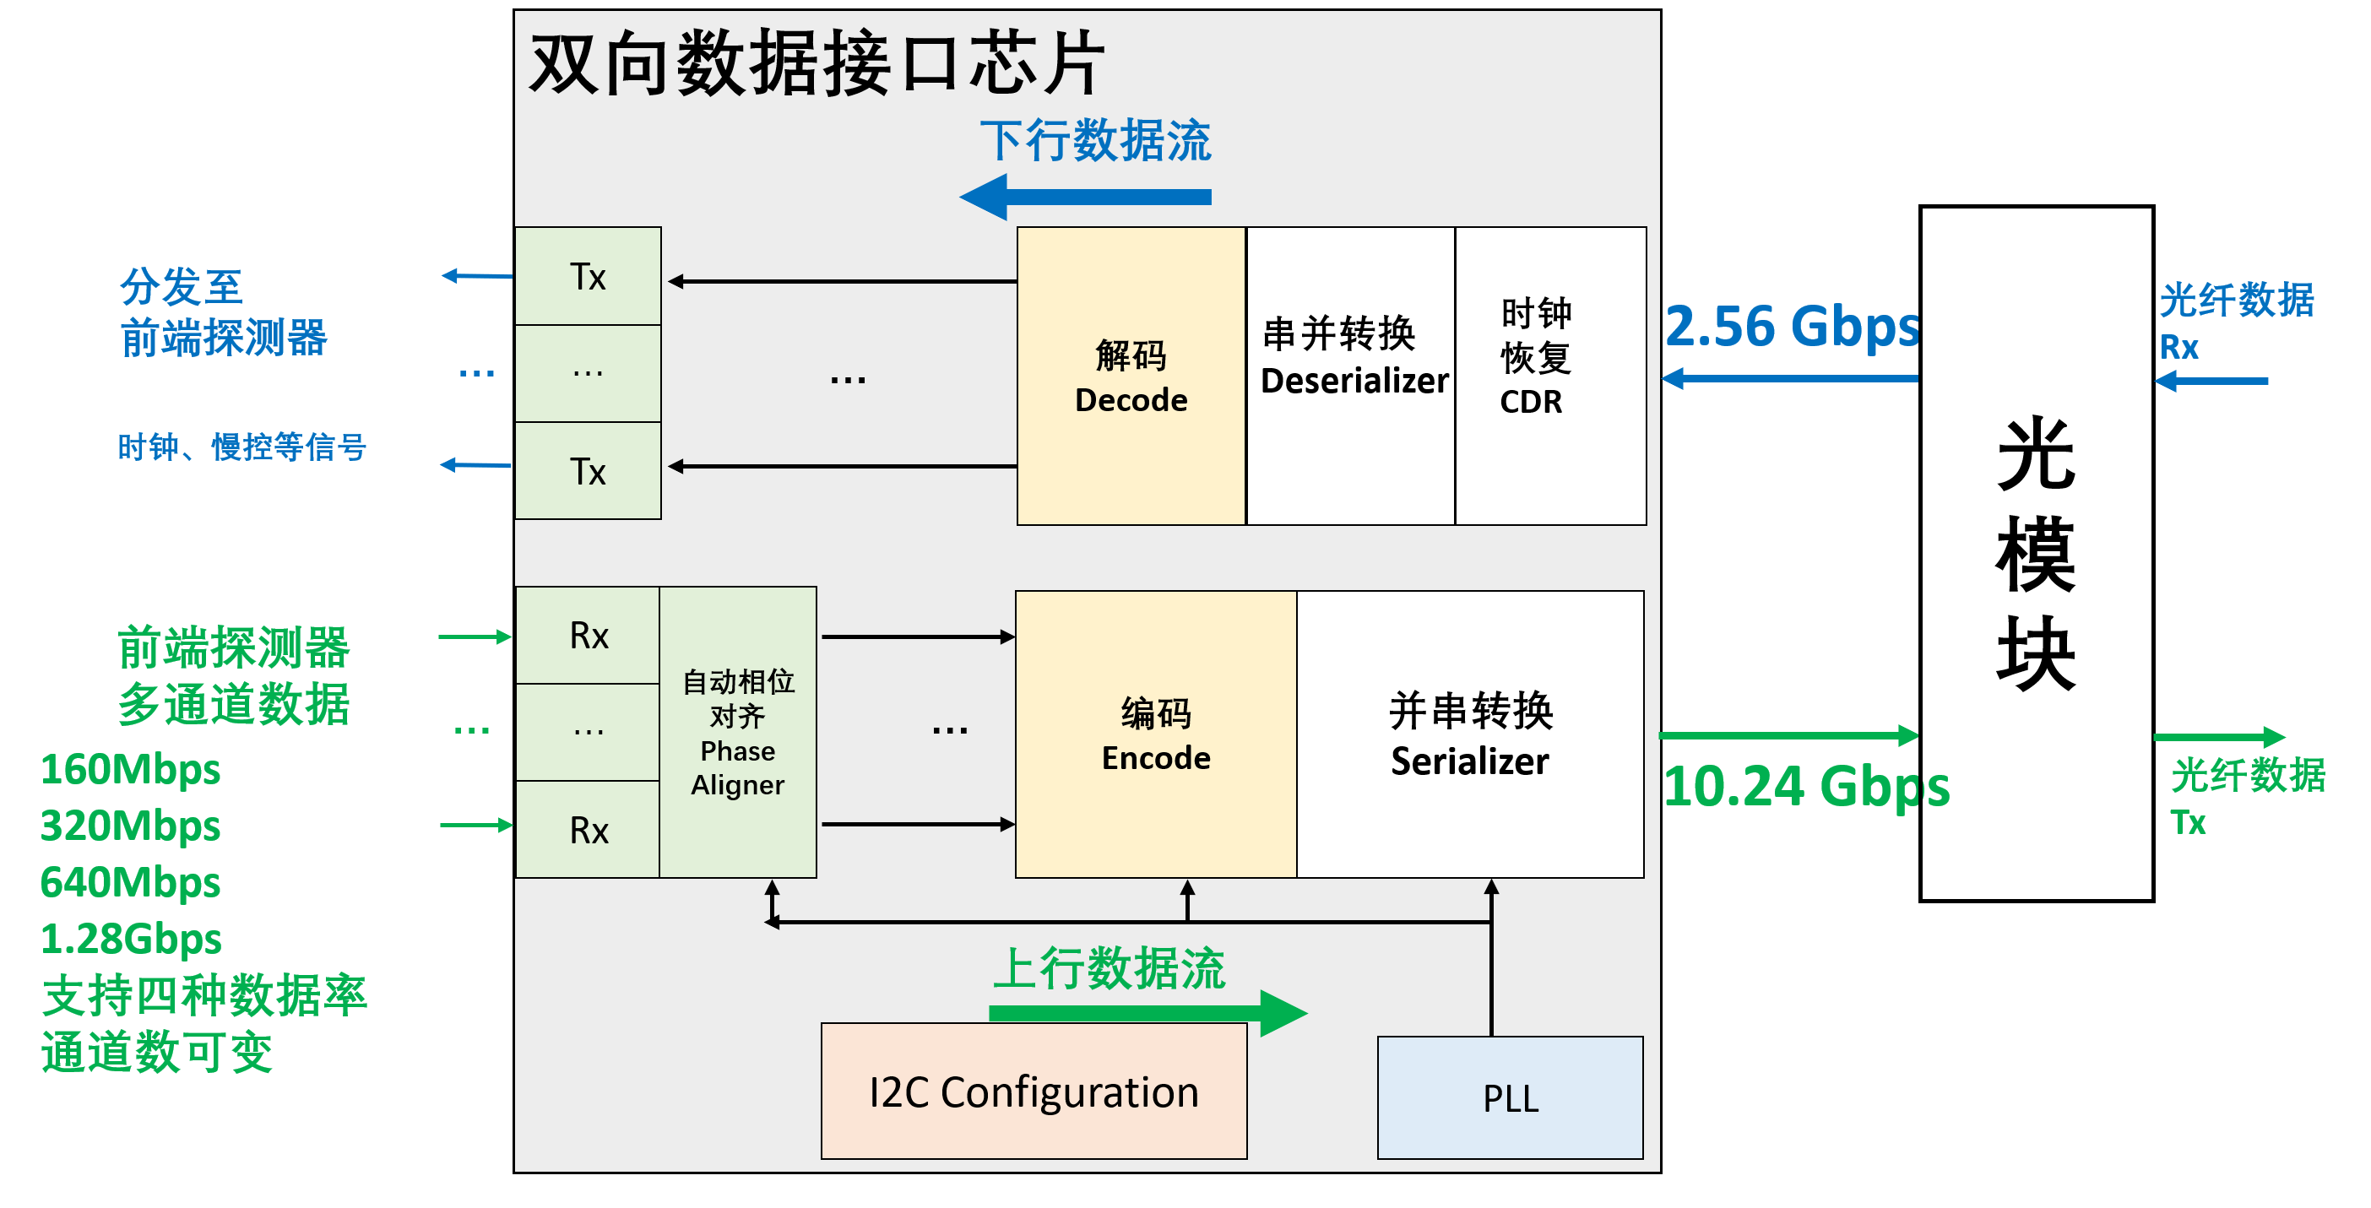
双向数据接口芯片（类GBTx芯片）
兼容5.12 Gbps
即两种模式：
5.12G / 10.24 G

Slide 5
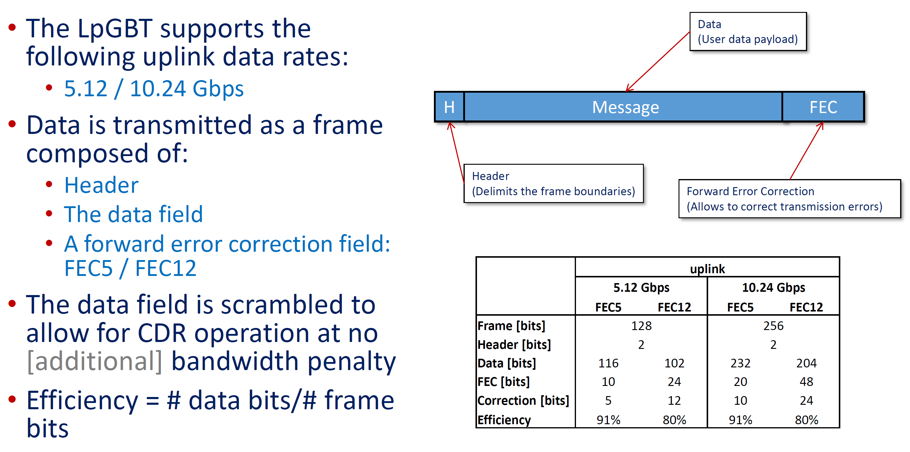
上行数据编码 帧格式
帧头
有效payload
前向纠错编码
高速串行数据中的“一帧”
四种帧格式的资源消耗和效率情况
内容引用自lpGBTx相关文档
在上行方向支持两种数据率 5.12 Gbps/ 10.24 Gbps
编码方面支持2种不同强度的前向纠错FEC编码（抵抗SEU翻转导致错误）
总计支持“4”种frame protocol

Slide 6
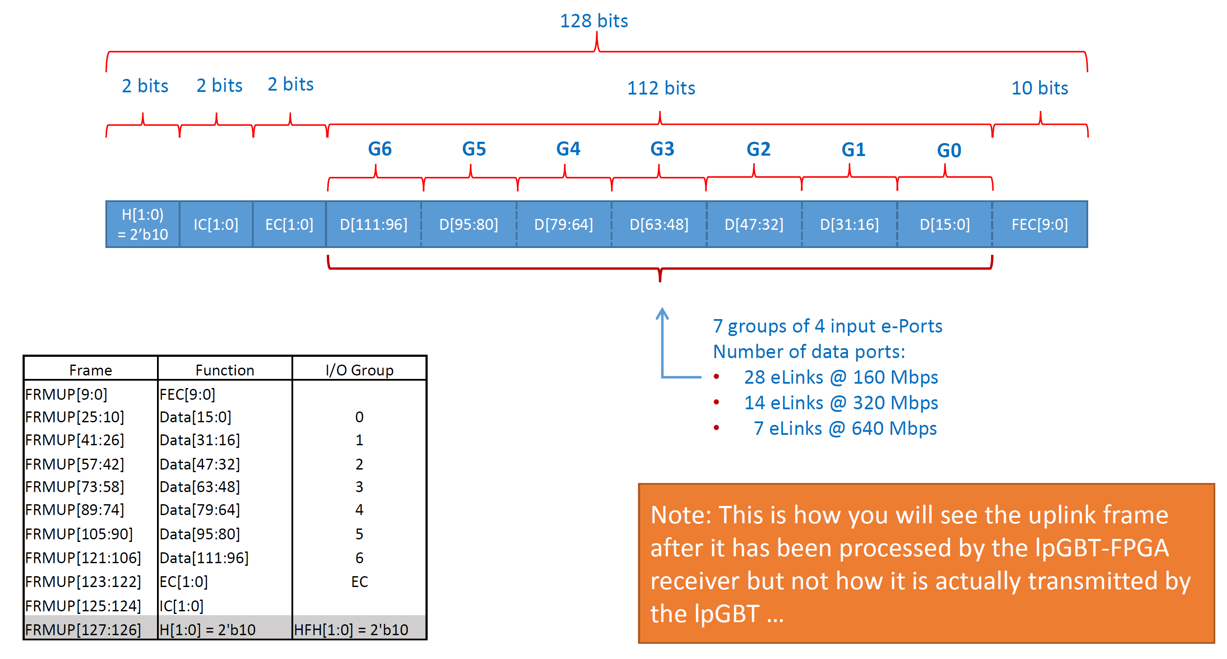
上行数据编码 帧格式
一帧为 128bits
帧速率为 40M
串行bit率 5.12Gbps
…
16bit
16bit
16bit
16bit
16bit
16bit
128bit中 112bit ( 7 x 16 bit)
对应于输入的前端多通道数据
对应 7 * 640Mbps 的前端数据
或 14 * 320Mbps 的前端数据
或 28 * 160Mbps的前端数据
内容引用自lpGBTx相关文档
这里以5.12 Gbps数据率输出，选择FEC5 情形下的“帧格式”定义

Slide 7
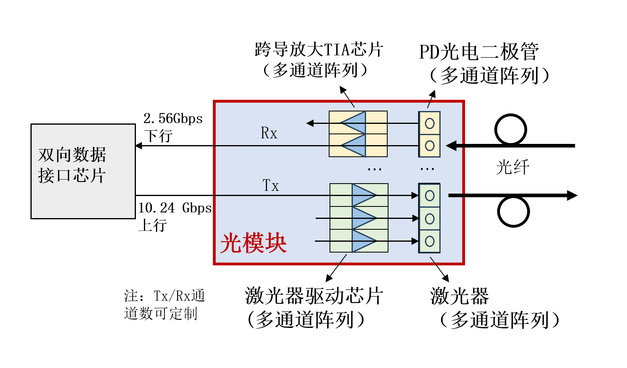
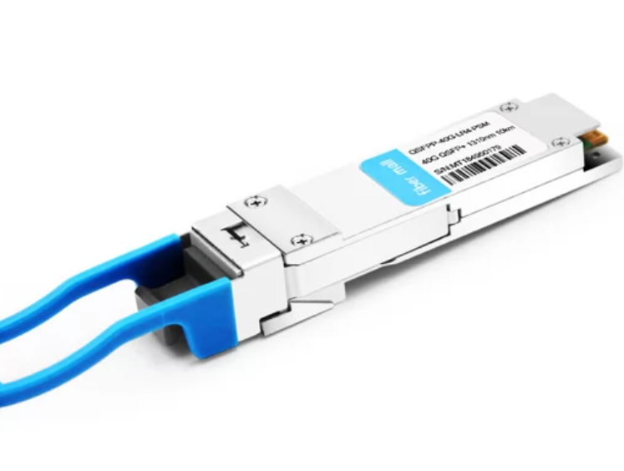
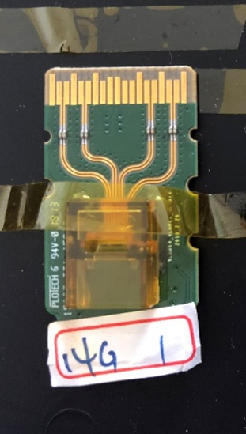
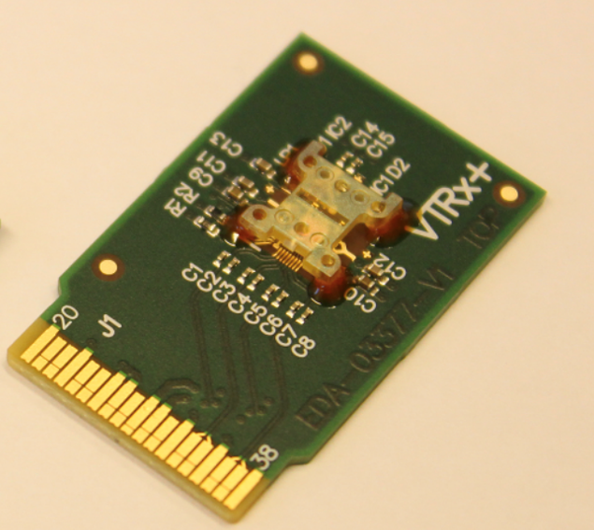
光模块与其中芯片
接收Rx
商用光模块QSFP (4Tx+4Rx)
发送Tx
自研的阵列式光模块4Tx
图中展示的是2Rx + 3Tx情形
光模块本质：
激光器驱动芯片+ 激光器 （发光，Tx方向）
TIA跨导放大芯片+PD光电二极管 （接收光，Rx方向）
以上四个芯片外加光耦合器件的载体
CERN VTRx+光模块 (4Tx+1Rx)

Slide 8
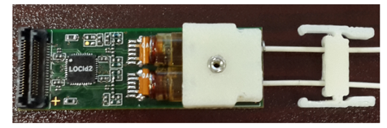
单通道式的光模块
单通道式光模块：1Tx + 1Rx
  商用的SFP光模块即为此类型
基于成熟的TOSA 和 ROSA光组件
  把激光器、PD封装在里面
  并提供了LC接口
Tx/Rx方向均使用LC光纤接口（2根多模LC接口的光纤）
定制化“相对简单”，主要为设计高速高密度基板、LC光纤的“固定”装置（图中白色）
模块高度最小可缩减至 6mm左右 （由TOSA/ROSA组件所限制）
CERN “非常关注”光模块的高度问题
以Inner Tracker为例，其读出板“缝隙”很小
TOSA
ROSA
CERN的第一代VTRx光模块 (1Tx+1Rx)
TOSA
ROSA
另一款 (1Tx+1Rx)定制化光模块MTx

Slide 9
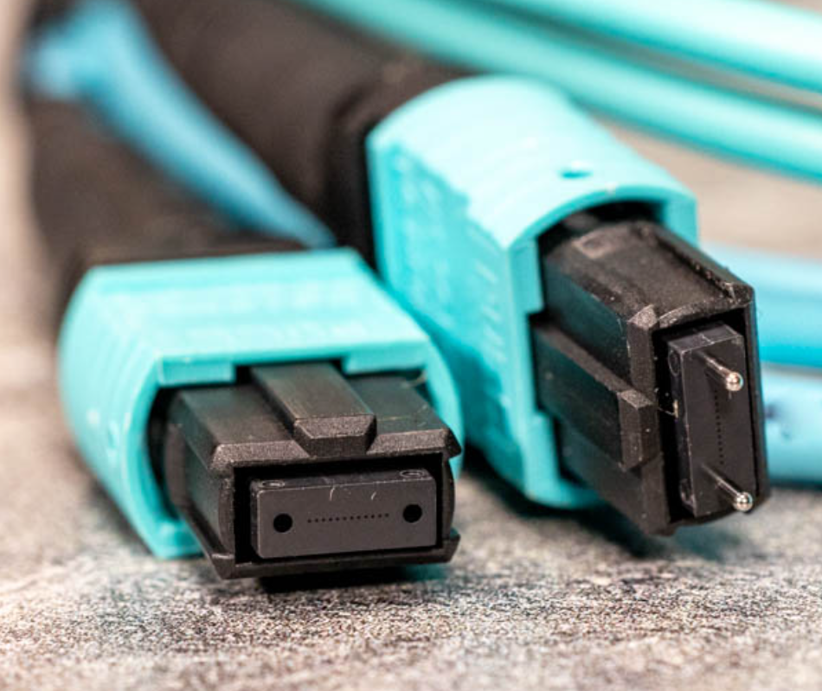
阵列式的光模块
阵列式光模块：4Tx + 1Rx, 4Tx + 4Rx, …
使用阵列式的激光器芯片、阵列式PD光电二极管
使用阵列式的光路耦合器件（图中黄色“盖子”）
不再使用LC光纤接头，使用MTP接头
通道数可定制
CERN的第二代VTRx+ 即升级为了阵列式光模块（采用了4Tx + 1Rx）
目前阵列式光模块的组装生产已非常成熟
模块高度最小可缩减至 3mm左右
在数据通量巨大的单板上，使用阵列式光模块可减少光模块使用数量
例如： 使用一个 4Tx + 1Rx光模块
上行速率 4 x 10.24 Gbps/ch
一个光模块可对应 4颗 GBTx芯片，
解决 4 x 前端通道数据传输
TOSA
ROSA
商用光模块QSFP (4Tx+4Rx)
光纤MTP接头
自研的阵列式
光模块 4Tx
CERN VTRx+光模块
(4Tx+1Rx)

Slide 10
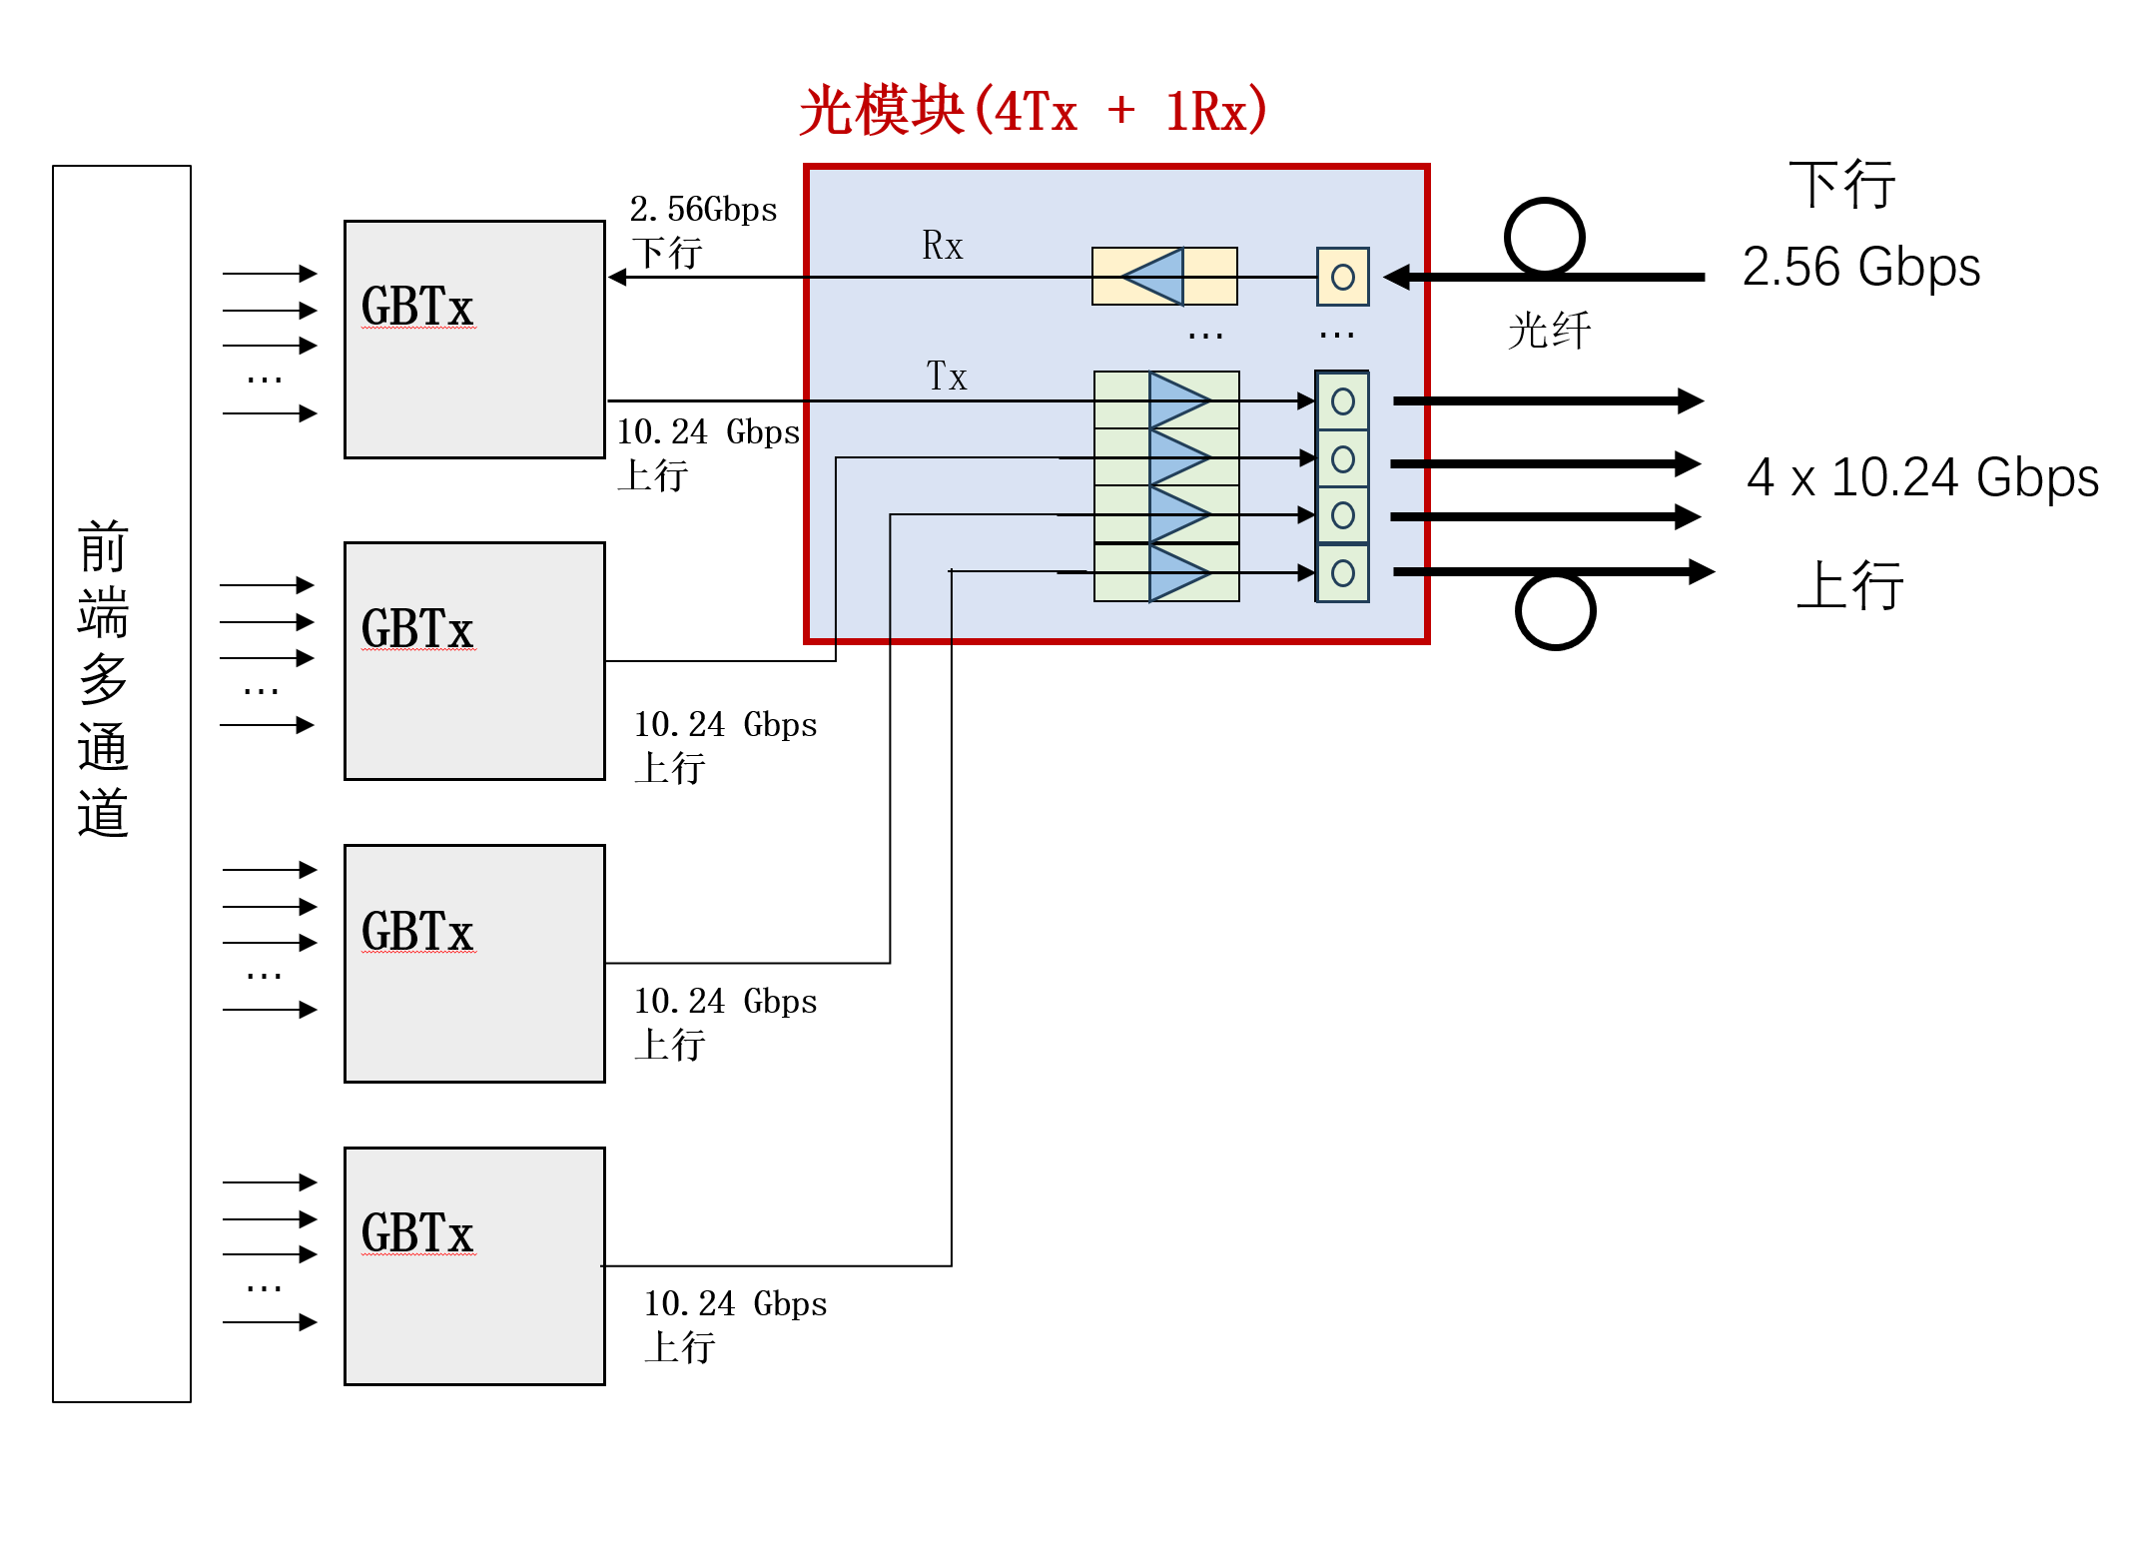
阵列式的光模块
在数据通量巨大的单板上，使用阵列式光模块可减少光模块使用数量，减少光纤数量
TOSA
ROSA

Slide 11
前端双向光通信系统
双向数据接口芯片、
定制化光模块、
驱动芯片
跨导TIA放大芯片
方面的已有部分研发基础

Slide 12
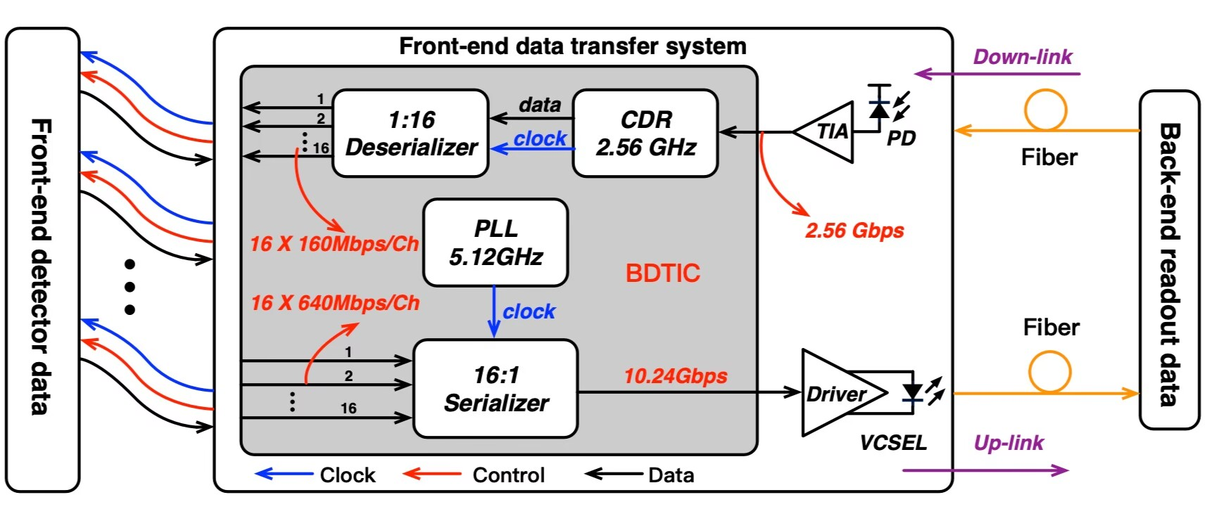
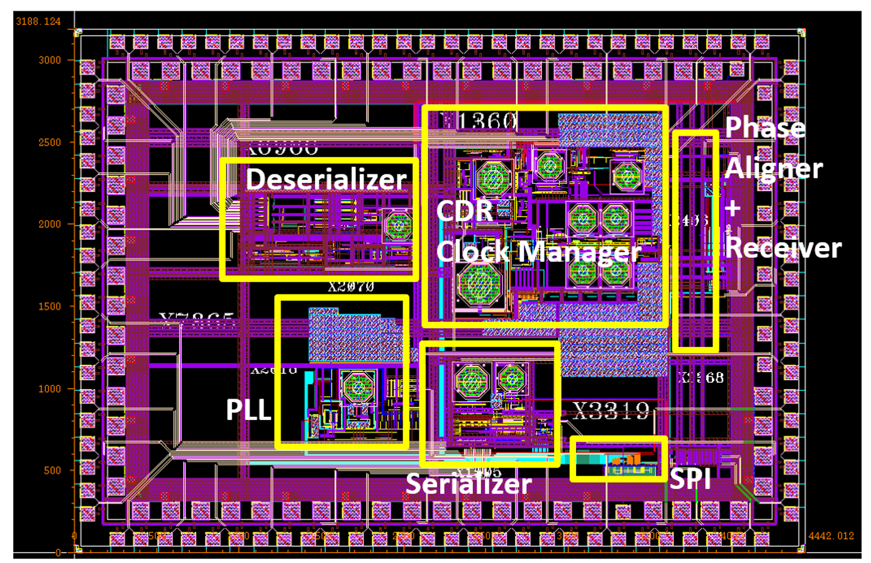
双向数据接口-BDTIC芯片
BDTIC芯片结构框图
The Bidirectinal Data Transmission Interface Chip (BDTIC_v1) 双向数据传输接口芯片_v1
中芯国际SMIC 55nm, 166 pins
包括：5.12 G PLL, 2.56 GHz CDR, 10.24 Gbps Serializer, 2.56 Gbps Deserializer 、独立小型测试模块
不包括数字部分（编解码等）
2022年底流片，2023年6月测试
BDTIC芯片版图

Slide 13
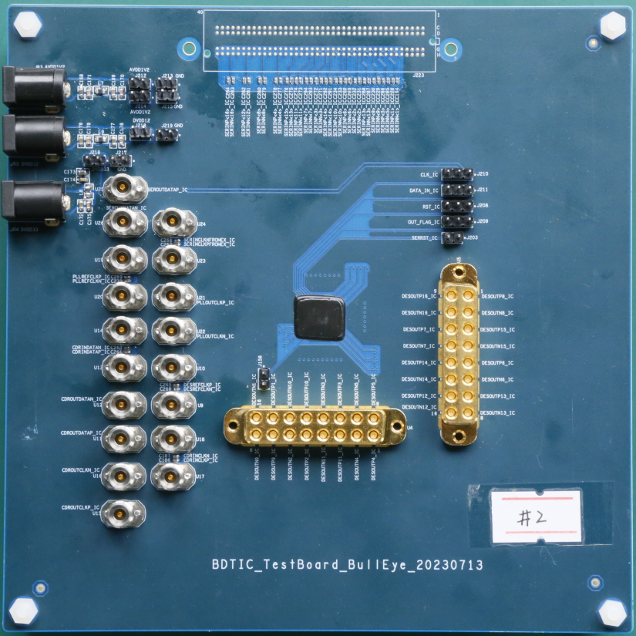
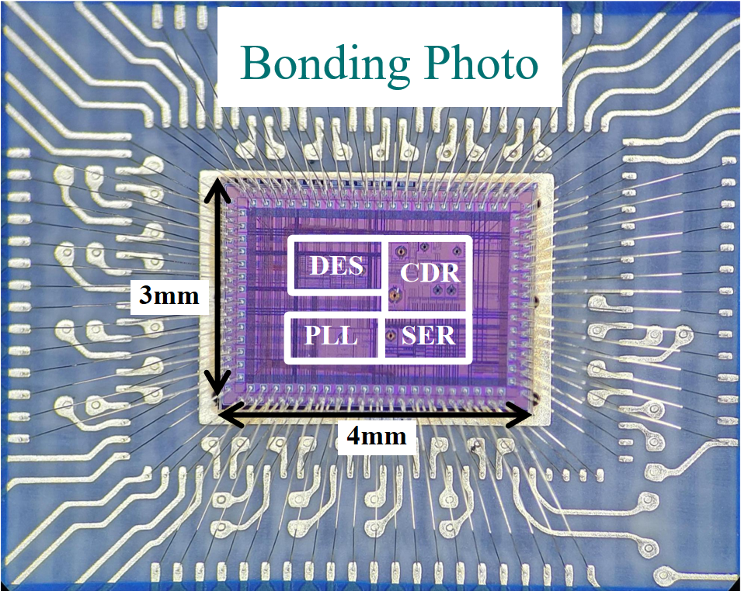
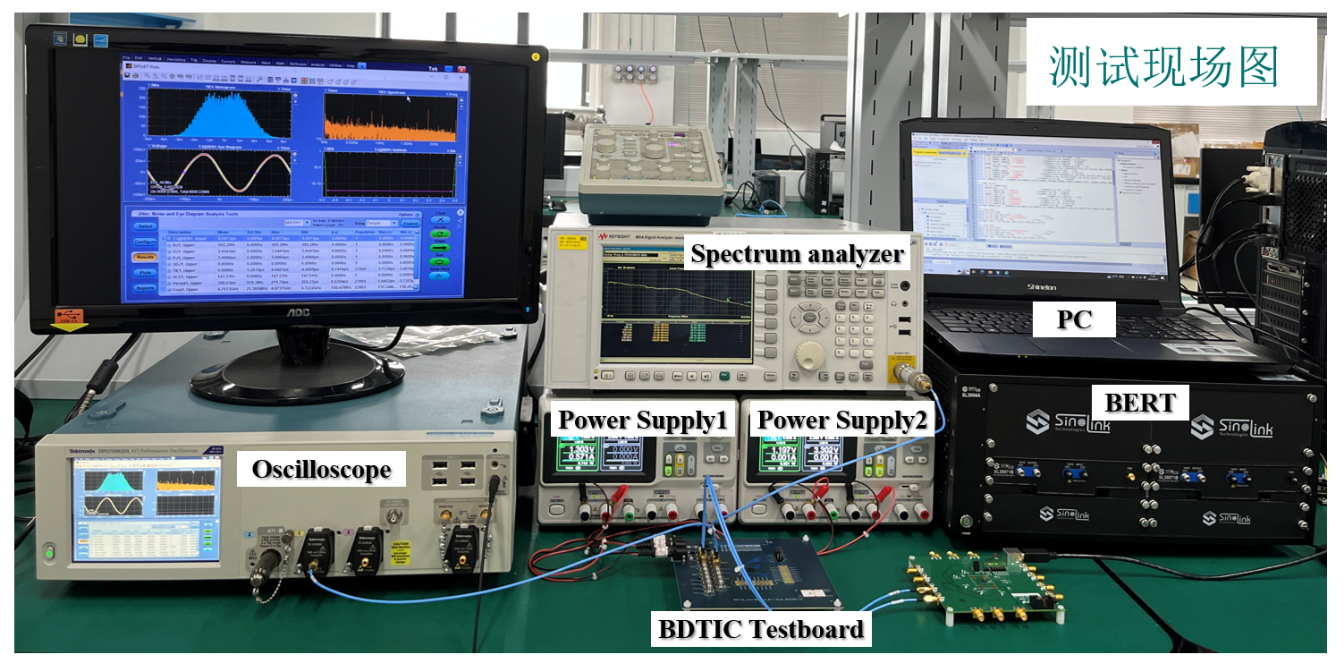
BDTIC芯片
PCB Test Board
COB
BDTIC
BDTIC芯片显微镜下bond线实物图
BDTIC芯片测试PCB板实物图
10 Gbps+, 40对+高速差分测试接口
166pin双层pad 打线、高密度高速
信号扇出

Slide 14
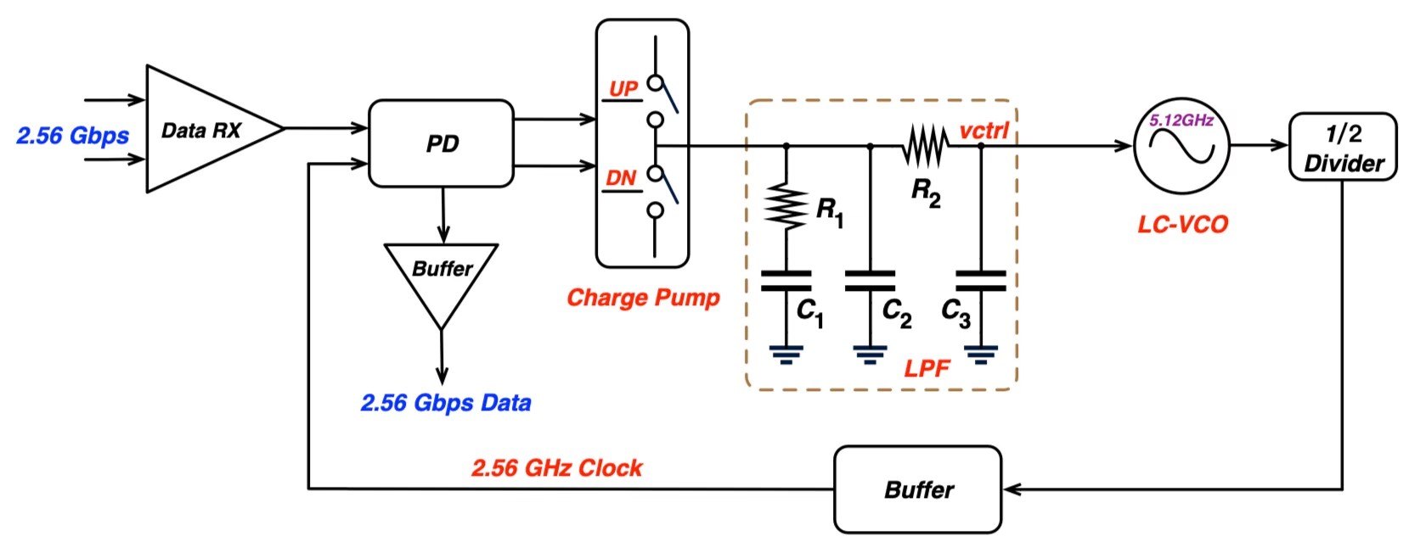
BDTIC芯片中的2.56 Gbps CDR模块
schematic block-diagram of the proposed CDR design
PLL-based 单环路全速率CDR.
主要结构由：高速 Rx, Phase Detector (PD), Charge Pump (CP), Low-pass Filter (LPF) 和LC-based VCO组成
A 2.56 Gbps Clock and Data Recovery (CDR) ASIC Design for High-Energy Physics Experiments
The 2023 International Workshop on the High Energy Circular Electron Positron Collider, Nanjing, Oct 23-27

Slide 15
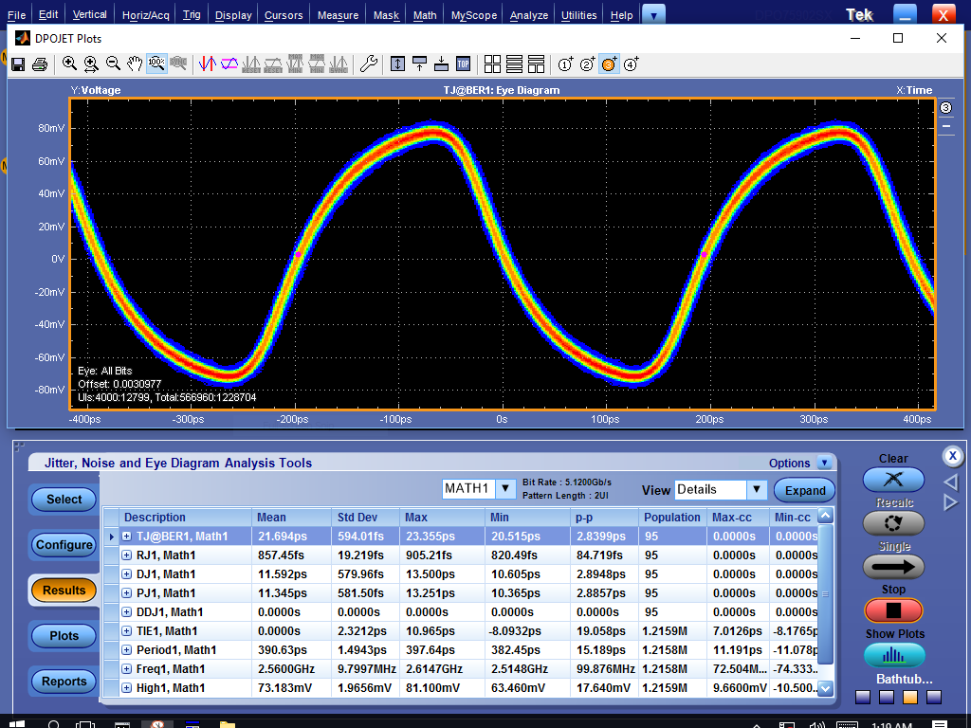
2.56 Gbps CDR模块测试
Jitter Analysis of the recovered clk
Frequency：2.56 GHz
RMS Jitter：857.45fs

Slide 16
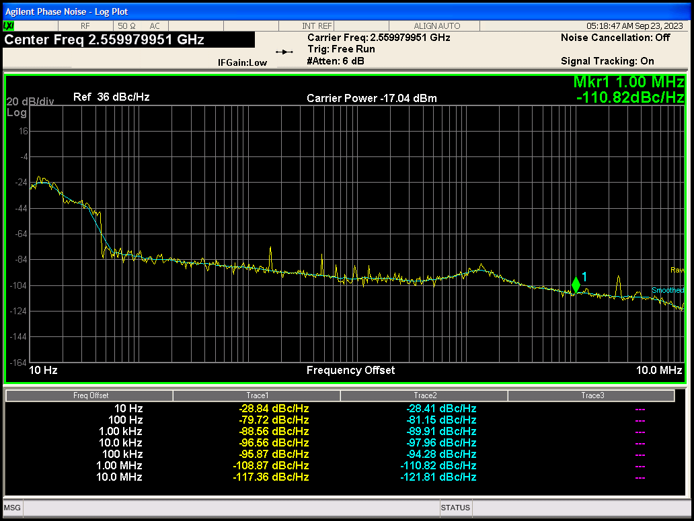
2.56 Gbps CDR模块测试
Phase Noise Analysis
Frequency：2.55997 GHz
Phase noise：-108.87dB@1MHz

Slide 17
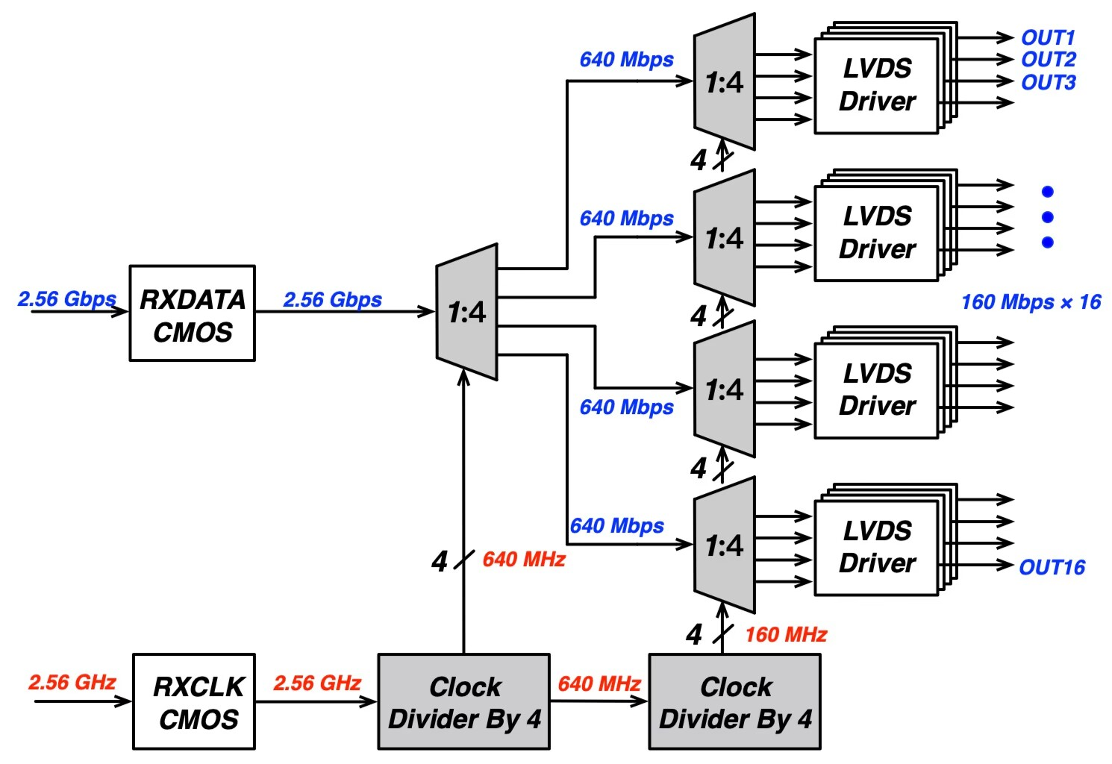
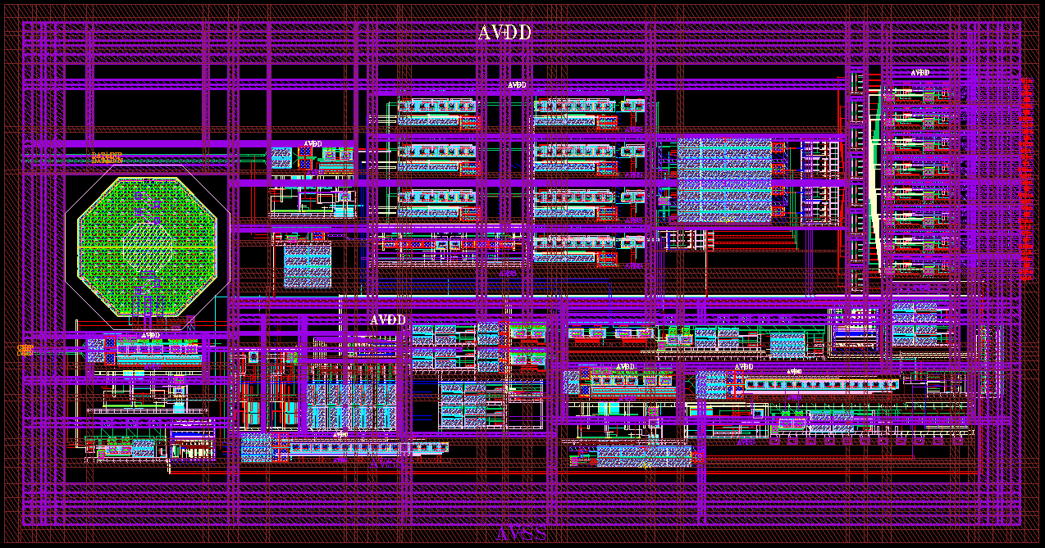
BDTIC芯片中的2.56 Gbps Deserializer模块
Deserializer Structure
输入信号：2.56 Gbps串行数据
需要时钟：2.56 GHz时钟
（以上数据/时钟来自CDR模块）
输出：16 x 160 Mbps/Ch
16路并行数据
Deserializer core 大小: 1135μm × 595μm
First Stage
Second Stage
First Stage: 1→4
Second Stage: 4→16
595μm
1135μm

Slide 18
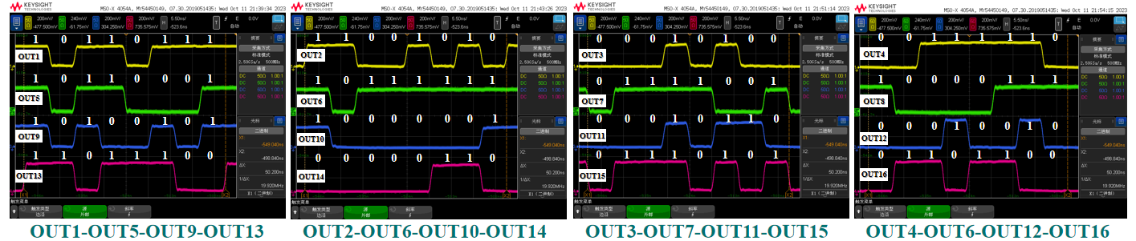
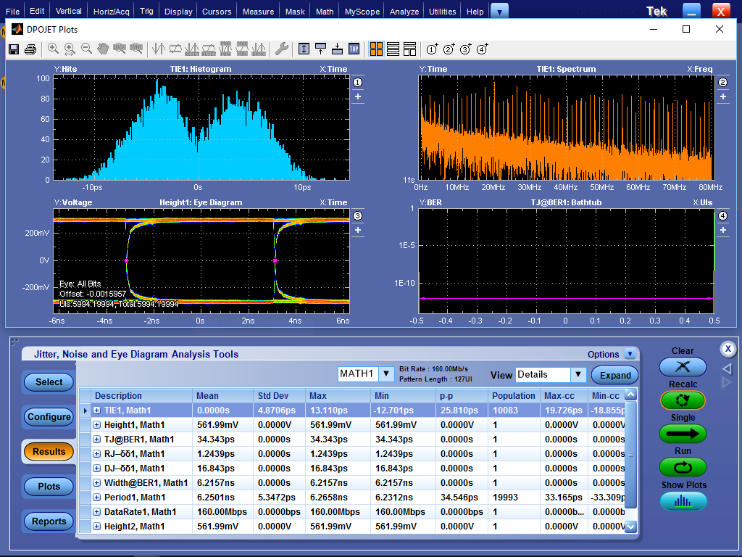
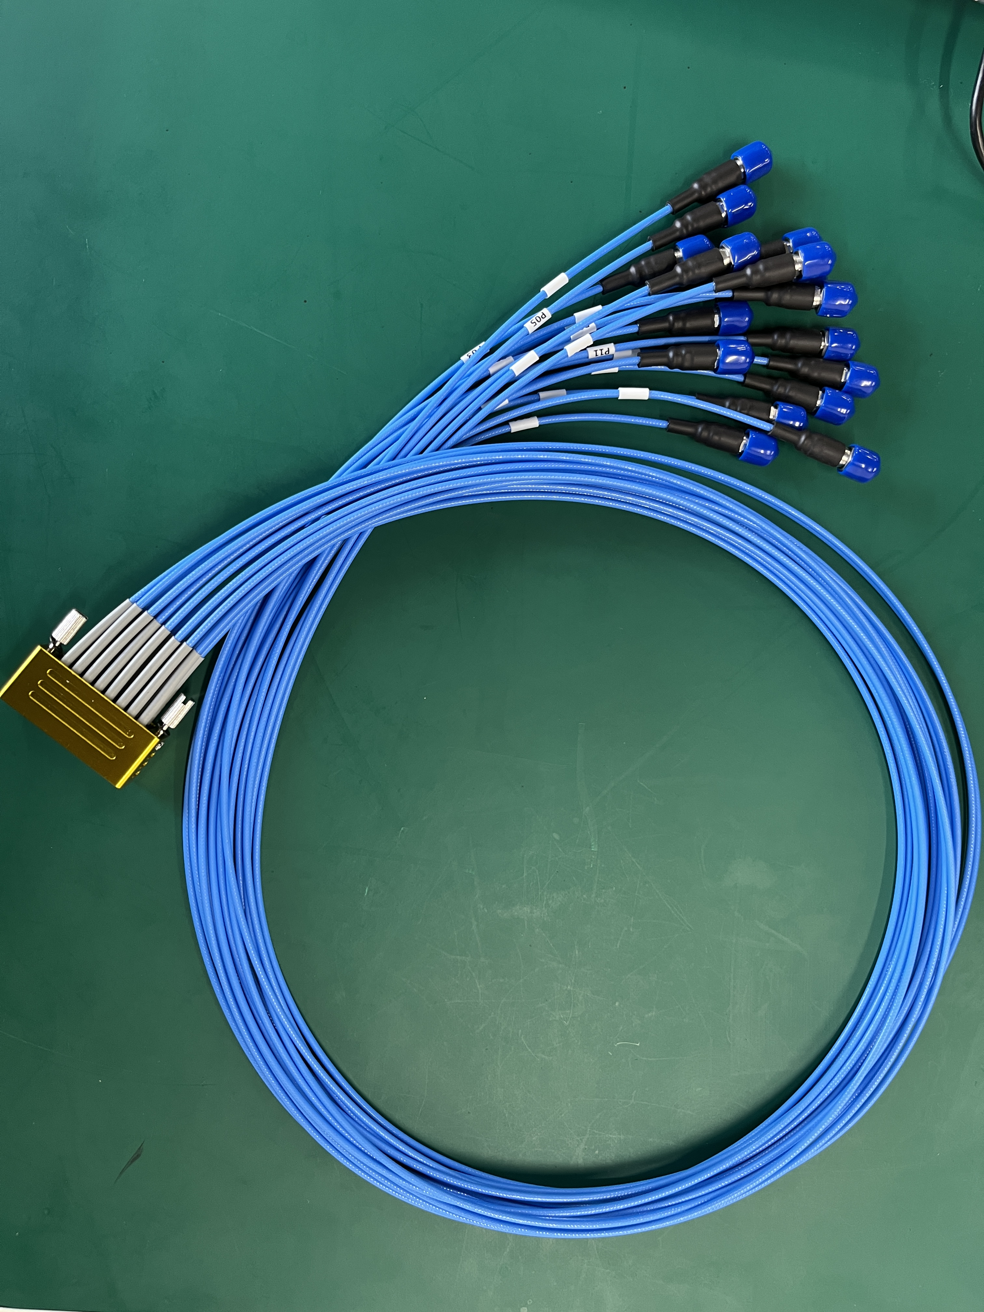
CDR + Deserializer 测试结果
CDR + Drserializer
Bull Eye
Connect to oscilloscope
160Mbps
16 Pairs
Bull Eye to SAM
2.56 Gbps 1:16 Deserializer串并转换模块 + CDR模块联合工作
输出的16路并行数据（16 x 160Mbps/ch）逻辑正确，眼图清晰张开

Slide 19
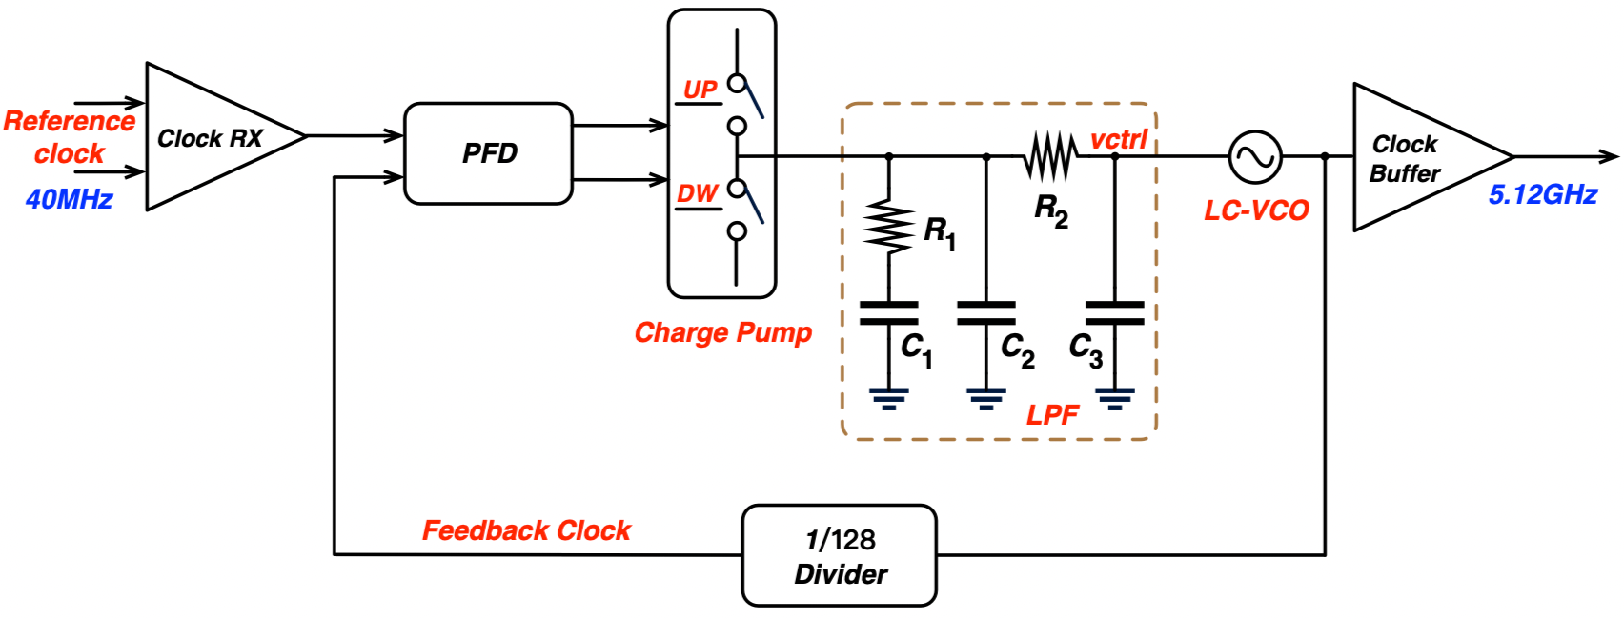
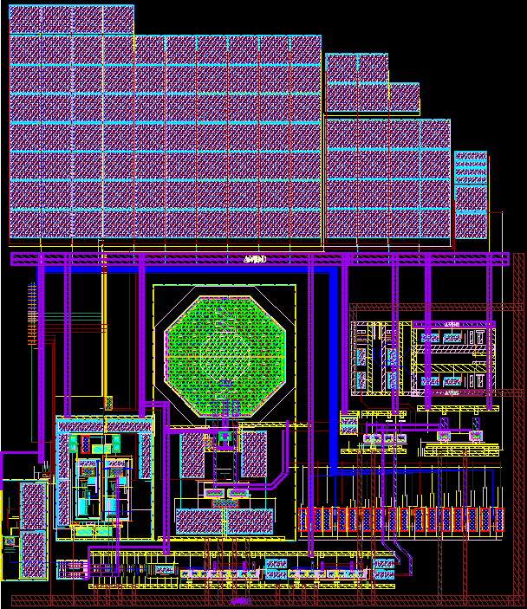
BDTIC芯片中的5.12GHz PLL模块
PLL结构框图
C. Zhao and D. Guo*, A low noise 5.12 GHz PLL ASIC in 55 nm for NICA Multi Purpose Detector Project, Journal of Instrumentation, 2022_JINST_17_C09003
825μm
该PLL子模块于2021年设计，2022年流片验证成功
进一步优化后使用于BDTIC芯片中
750μm

Slide 20
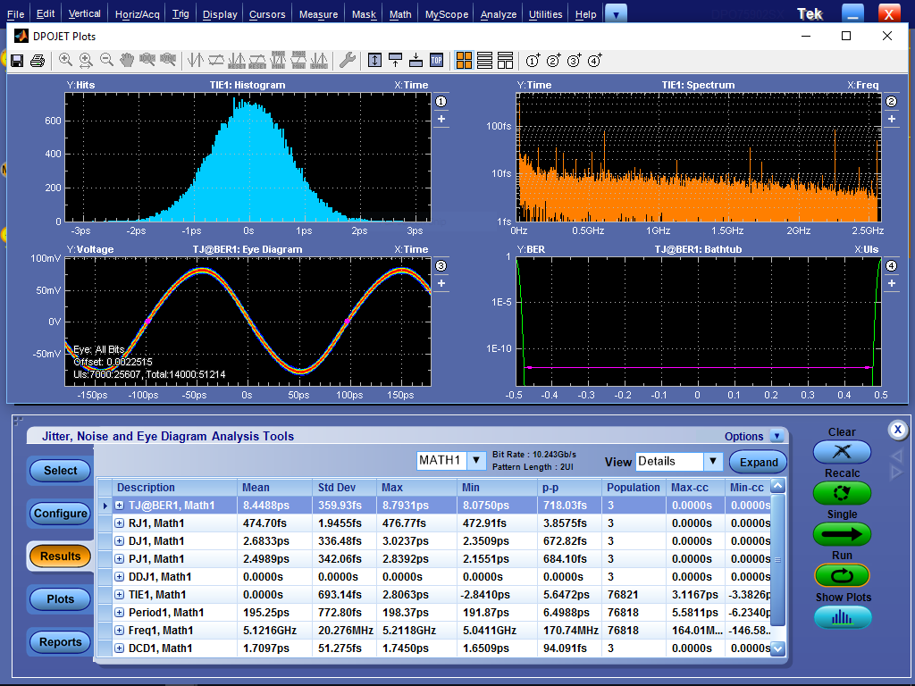
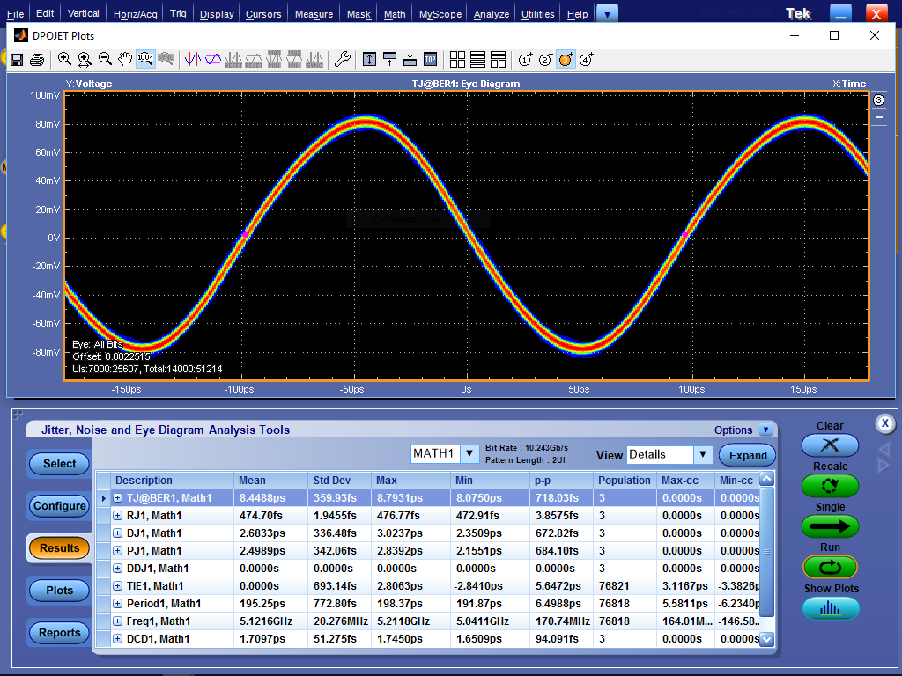
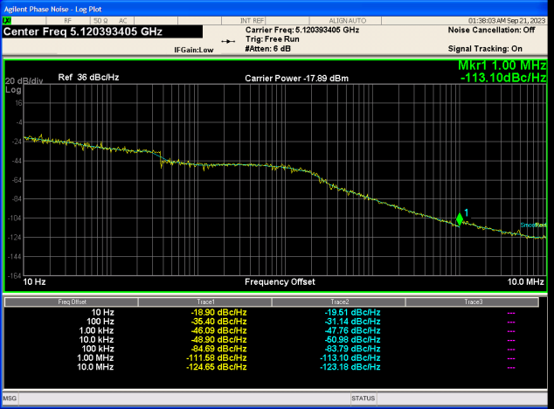
5.12GHz PLL模块测试结果
TJ=8.45 ps
RJ= 474.70fs
5.12GHz
Phase Noise = -113.10dBc/Hz@1MHz
Jitter analysis
Eye Diagram
Phase Noise Curve
Frequency：5.12 GHz
RMS Jitter：474.70 fs
Phase noise：-113dB@1MHz

Slide 21
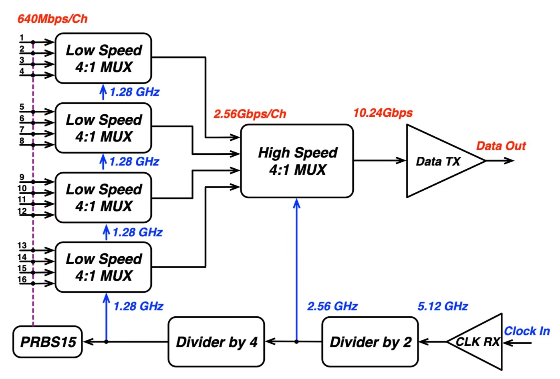
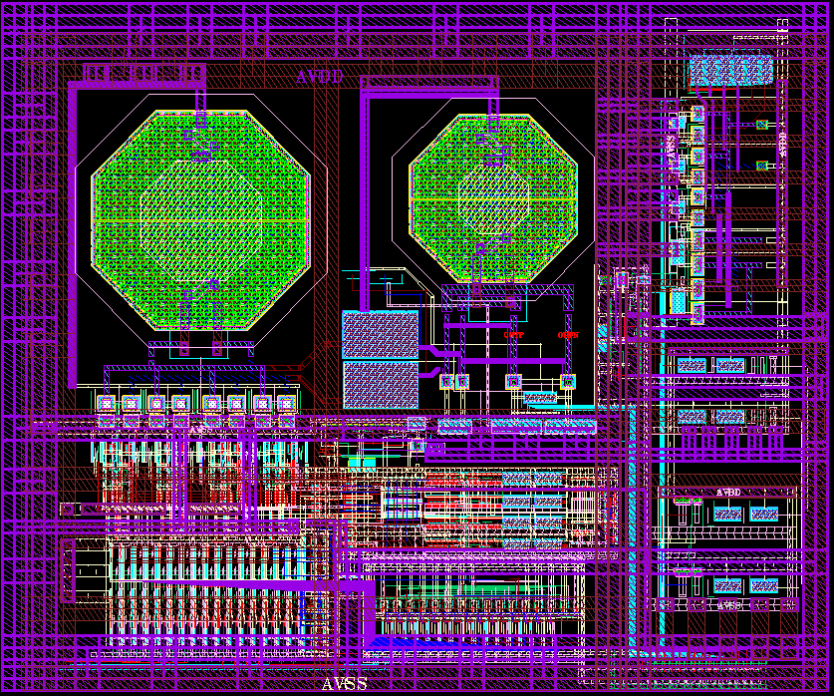
BDTIC芯片中的10.24 GHz Serializer
Serializer Structure
输入：来自PRBS15自检模块产生的16路 640 Mbps/Ch 信号
需要时钟：5.12 GHz
（该时钟来自于5.12 GHz PLL模块）
输出：10.24 Gbps高速串行数据
Serializer core size: 685μm × 570μm
First Stage
Second Stage
First Stage: 16→4 （较低速使用CMOS逻辑）
Second Stage: 4→1 （高速差分CML逻辑）
PRBS15自检模块: 产生16路 640Mbps/ch测试数据
570μm
685μm

Slide 22
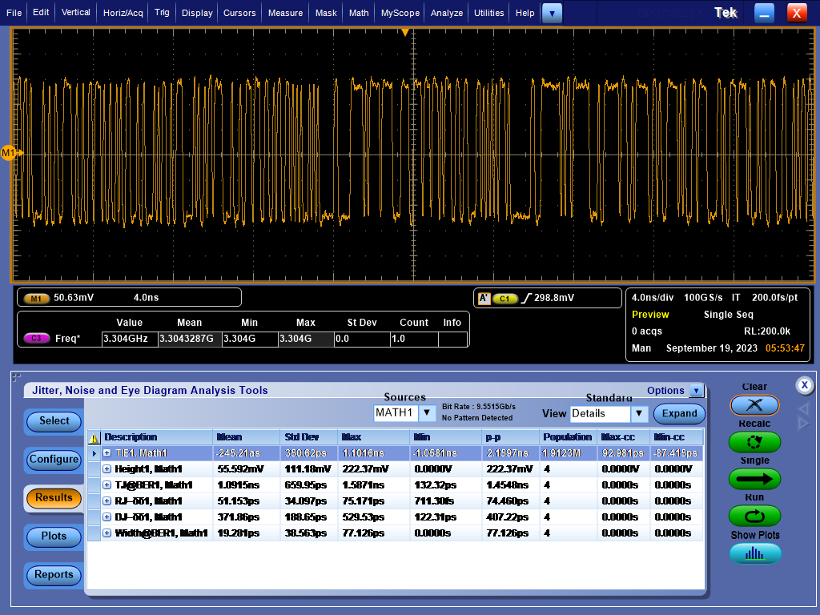
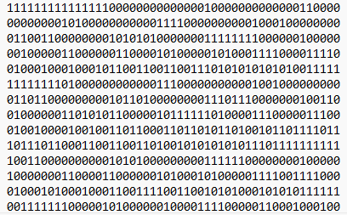
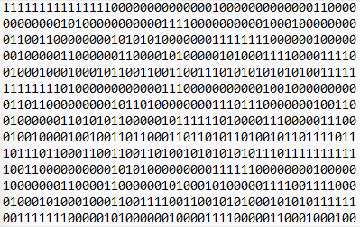
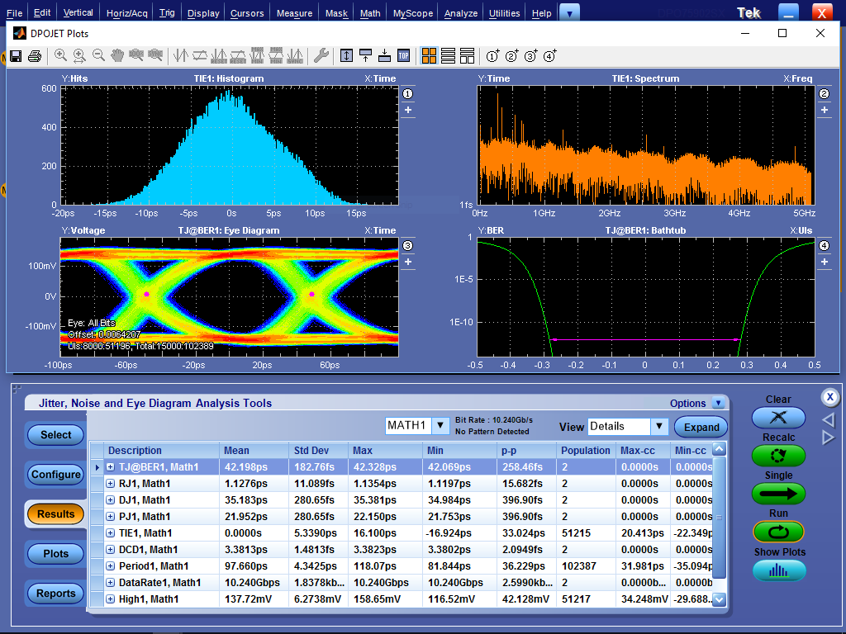
PLL + Serializer 测试结果
10.24 Gbps Output Data
从实时示波器获取
波形数据恢复出0/1
符合
PRBS15序列
（15个1为种子）
输出逻辑检测正确
输出的10.24 Gbps眼图
Total Jitter = 42.19 ps
RMS Jitter = 1.13 ps
10.24 Gbps
TJ = 42.19 ps
RJ = 1.13 ps

Slide 23
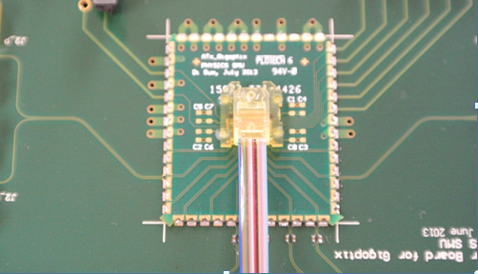
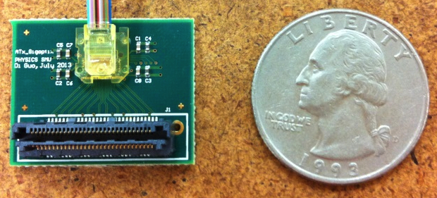
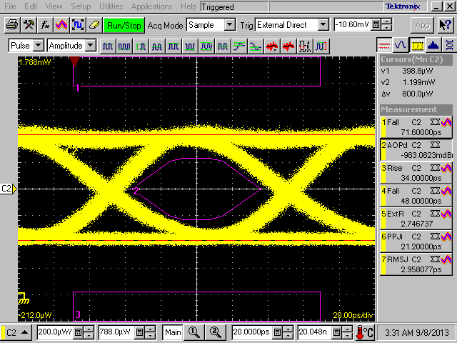
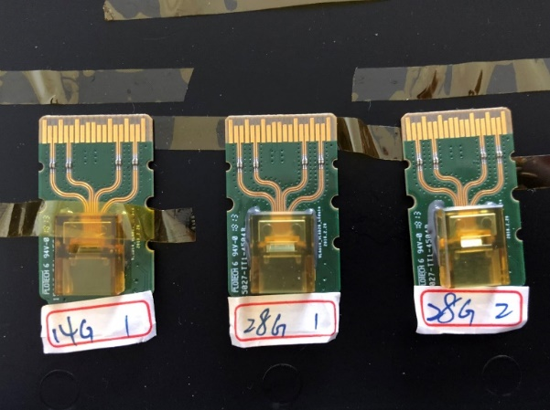
光模块与其中芯片
2014年 12通道阵列式光发送模块（ATx） TWEPP2013, TWEPP2014
研发了高能物理应用领域第一个12通道阵列式定制化光模块ATx（TWEPP2013,2014）
CERN的VTRx+光模块沿用了ATx其中的光耦合方案
光耦合器件总剂量辐照验证
单通道形式/ 阵列式光模块均可定制
光耦合器件、组装等依靠光模块厂商
可靠性、耐用性待验证、完善
光纤的辐照测试选型有待进一步验证、测试
2022年4通道阵列式光发送模块

Slide 24
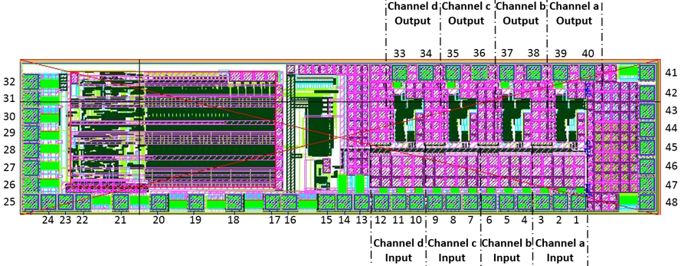
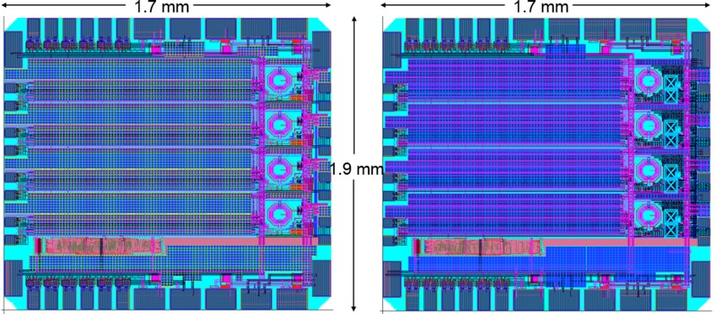
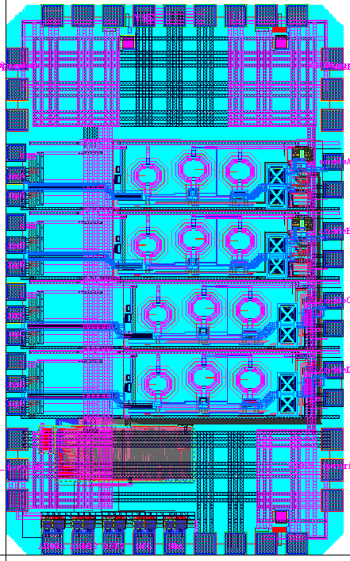
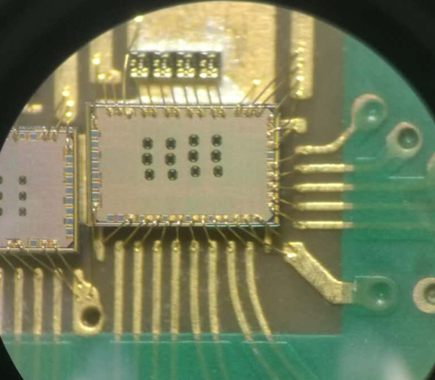
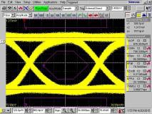
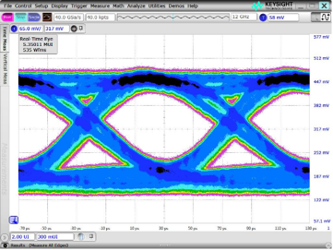
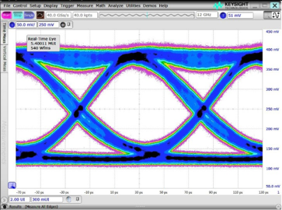
光模块与其中芯片
激光器驱动芯片 5 Gbps/ch
2014年 0.18um工艺
激光器驱动芯片 4 x 10Gbps/ch
2016年 TSMC 65nm工艺
激光器驱动芯片 4 x 14Gbps/ch
2022年 SMIC 55nm工艺
在SOS 0.18um, Global Foundry 65nm, TSMC 65nm, SMIC 55nm等工艺上成功设计验证过多款不同速率的激光器驱动芯片，有较成熟的经验积累。
抗辐照尚未测试验证
多通道性能尚要进一步验证优化
可靠性、良品率等尚未评估
功耗、面积优化
TIA跨导芯片尚在初步设计验证阶段

Slide 25
THANKS!

